Slide 1

R ile Programlamaya Giriş ve Uygulamalar
Mustafa Gökçe Baydoğan
Berk Orbay
Endüstri Mühendisliği Bölümü
Boğaziçi Üniversitesi
Yöneylem Araştırması ve Endüstri Mühendisliği Kongresi
12 Eylül 2015
Orta Doğu Teknik Üniversitesi, Ankara

Slide 2
İçerik
Giriş
R’ye genel bakış
R dili
R nedir, ne değildir? Neden R?
Arayüz
Çalışma alanı
Yardım
R ile çalışmak
Paketler
Veri okuma/yazma
İşleme
Grafik oluşturma
Uygulamalar
Sonuç

Slide 3
R’a genel bakış R dili ve tarihi
Temeli 1976 yılından bu yana Bell Laboratuvarları’nda istatistiksel programlama dili olarak geliştirilen S diline dayanır.
UNIX ile aynı zamanda geliştirilmeye başlandı.
Araştırma ve veri analizi için geliştirilmiştir.
Sonraları lisanslı olarak S-Plus olarak piyasa sürülmüştür.
S diline benzer ama açık kaynaklı bir platform olarak R dili 1990’lı yıllara Yeni Zelanda’daki Auckland Üniversitesi İstatistik Bölümü’nden Ross Ihaka ve Robert Gentleman tarafından yazılmıştır.
Daha sonra dünyanın çeşitli yerlerindeki araştırmacılar R’yi geliştirmek için bir araya gelmiş ve 1997’de bu gruba “R core team” adı verilmiştir.
R dilinin ilk sürümü “R core team” tarafından 29 Şubat 2000 tarihinde yayınlanmıştır.
Her iki-üç ayda bir sürümler güncellenmektedir.
En son sürümü “R version 3.1.2 (Pumpkin Helmet)” 31 Kasım 2014’de yayınlanmıştır.

Slide 4

R’ye genel bakış R nedir, ne değildir?
R GNU S’dir.
Veri işleme, hesaplama ve grafik gösterimi için bir dil ve çevre sağlar.
Geniş bir yelpazede istatistiki ve grafiksel teknikleri içerir.
doğrusal ve doğrusal olmayan modelleme, klasik istatistik testleri, zaman-serileri analizi, sınıflandırma, kümeleme, ...
Açık kaynak kodlu olması itibariyle geliştirilmeye çok yatkındır.

Slide 5
R’ye genel bakış R nedir, ne değildir?
R dilinin söz dizimi kuralları (syntax) C diline benzerlik gösterir. Fonksiyonel bir programlama dili olan R istatistikçiler ve matematikçiler için kod yazmayı kolaylaştıran fonksiyonlara sahiptir.
R, yaygın olarak kullanılan SPSS, SAS gibi istatistik paket programlarının aksine istatistiksel yazılım geliştirme ortamıdır.
Etkin veri işleme ve saklama özelliğine sahiptir.
Dizi ve özellikle matris hesaplamalarında kullanılabilecek özel operatörler mevcuttur.
Veri analizi için kullanılabilecek uyumlu ve bir arada kullanılabilen araçlar içerir.
Veri çözümlemede kullanılabilecek grafiksel araçlara sahiptir.
Kaynak: A. F. Özdemir, E. Yıldıztepe ve M. Binar, Akademik Bilişim 2010

Slide 6

R’ye genel bakış R nedir, ne değildir?
Özetle R
Bir programa dilidir.
İstatiksel bir pakettir.
Bir yorumlayıcıdır (interpreter).
Özgür bir yazılımdır.
Fakat R
Bir veri tabanı değildir ama veri tabanlarına bağlanabilir.
Kullanıcı dostu olmasa da java gibi diller aracılığıyla ara yüz desteğine sahip bir yazılım geliştirme ortamıdır.
Tablolardan oluşan yazılım paketi (Excel, Minitab gibi) değildir ama bunlara bağlanabilir.
Profesyonel veya ticari desteğe tabi bir yazılım değildir.
Kapalı kutu yazılımlardan oluşan bir yazılım değildir.

Slide 7
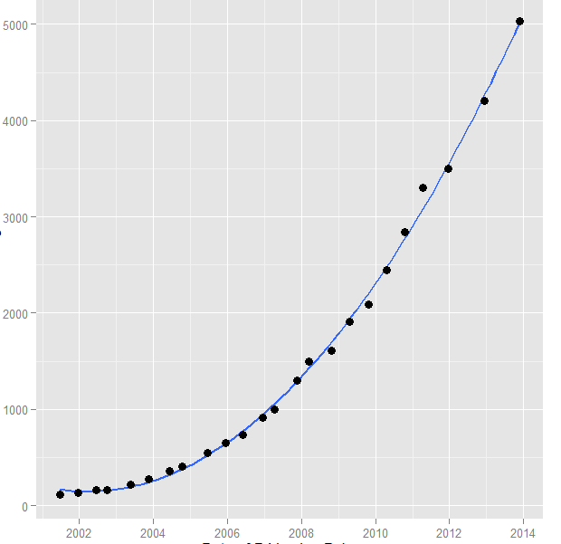
R’ye genel bakış Neden R?
Paket Sayısı
Yeni R Sürümü Çıkış Tarihi
Kaynak
http://r4stats.com/
http://blog.revolutionanalytics.com/r-is-hot/

Slide 8
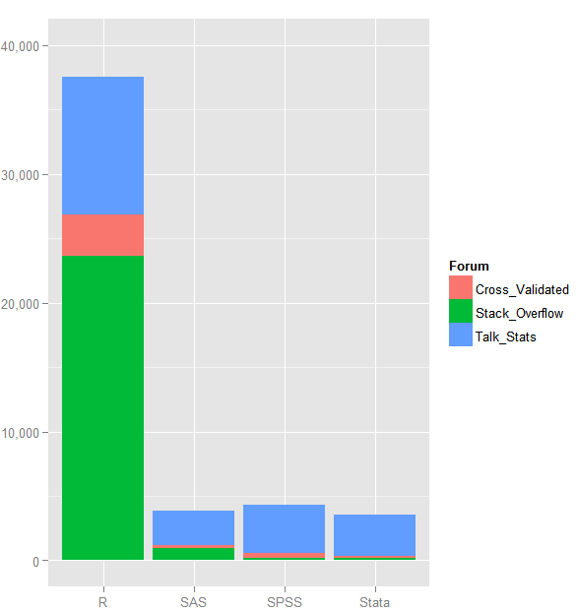
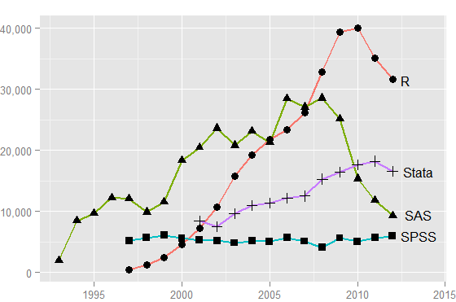
R’ye genel bakış Neden R?
Tartışma Listesindeki Trafik
Konu Sayısı
Yazılım
Yıl
Kaynak
http://r4stats.com/
http://blog.revolutionanalytics.com/r-is-hot/

Slide 9
R’ye genel bakış Neden R?
Artıları
Hızlı ve ücretsiz
Hesaplama yoğun işlemlerde başarı
Güncel
İstatistik alanında çalışan araştırmacılar algoritmalarını R ortamında paylaşmaktalar.
Yaygın kullanım ve kullanıcı desteği
Analizin nasıl yapılması gerektiği hakkında düşündürür.
Diğer diller ve programlar ile bağlantı desteği
İşletim sisteminden bağımsız olarak çalışır.
Eksileri
Öğrenme süreci uzundur.
Profesyonel destek eksikliği problemlerin kullanıcı tarafından çözülmesini gerektirir.
Kullanıcı dostu değildir.
Basit seviyede bir kullanıcı arayüzüne sahiptir.
Hata yapmak kolaydır ve tespit edebilmesi zor olabilir.
Veriyi işlenecek hale getirmek zaman alıcı ve hataya açık bir süreçtir.
Tüm işlemler hafızada gerçekleştirilir.
Çok büyük veriler fazla RAM gerektirir.

Slide 10
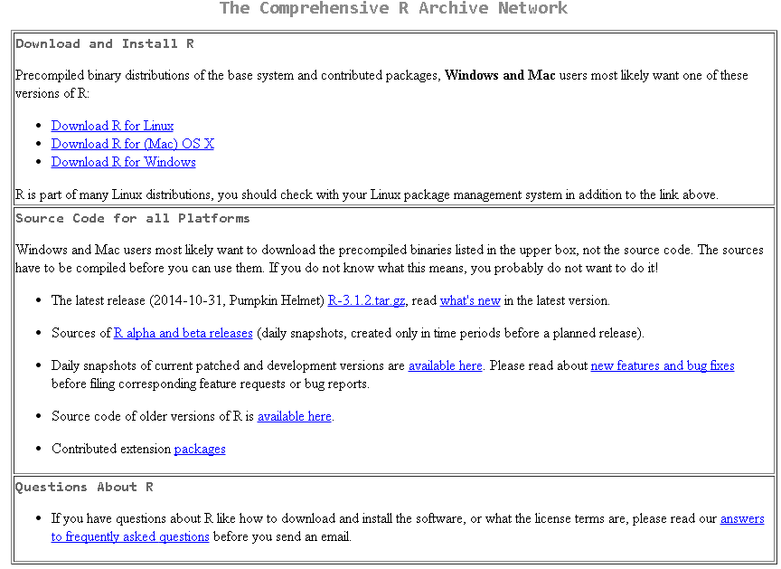
R’ye genel bakış R’ye giriş
Yükleme
R-Project web sayfası
http://www.r-project.org/
Windows, Linux, Mac OS X, source

Slide 11
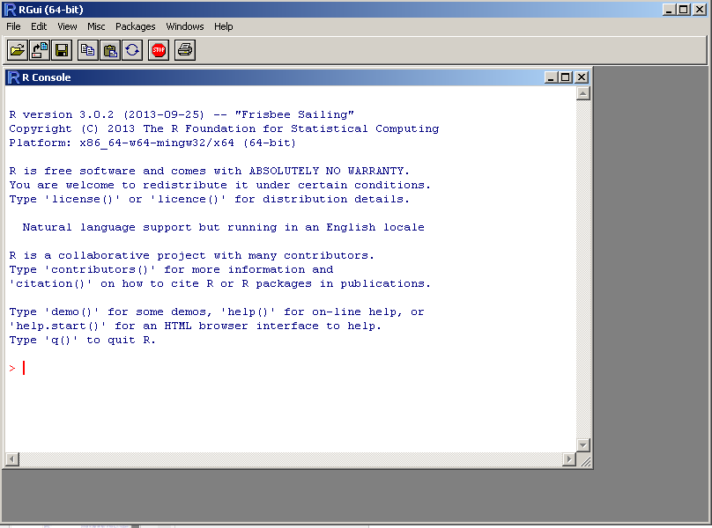
R’ye genel bakış R Ara yüzü
R terminali

Slide 12
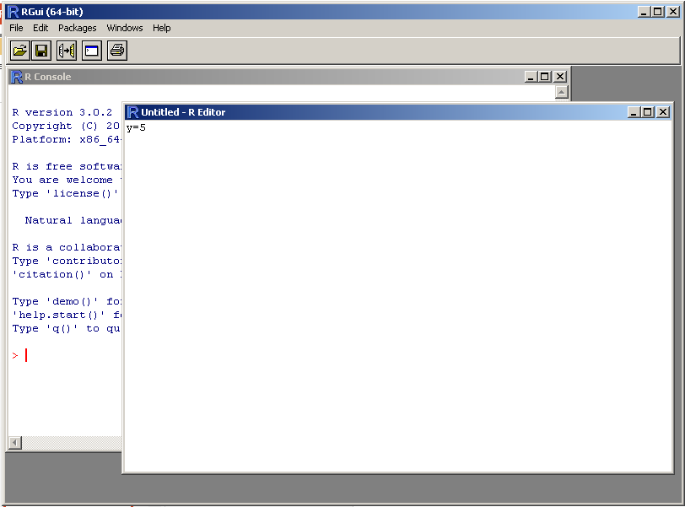
R’ye genel bakış R Ara yüzü
R editörü

Slide 13
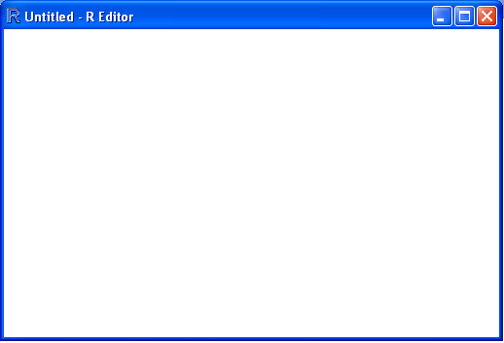
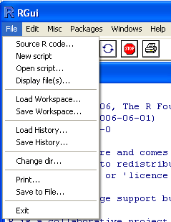
R’ye genel bakış R Ara yüzü
R dilinde komut satırına girilen söz dizim kuralları (syntax) aynı zamanda metin dosyalarına da yazılabilir.
Bu durumda metin dosyası uzantısı “*.R” olarak kaydedilir. Bu şekilde kaydedilmiş bir dosya artık R script dosyasıdır.
Kaynak: A. F. Özdemir, E. Yıldıztepe ve M. Binar, Akademik Bilişim 2010

Slide 14
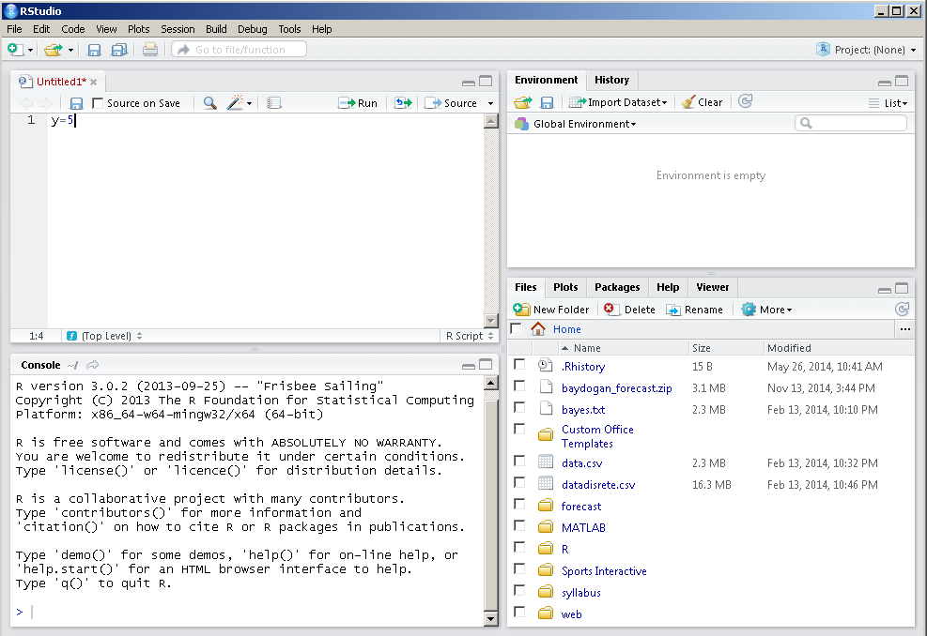
R’ye genel bakış Alternatif editörler ve ara yüzler
En yaygın kullanılan editör + ara yüz RStudio’dur.
http://www.rstudio.com/
R ortamı
R editörü
R geçmişi
R dosyalar grafikler
paketler
yardım
R terminali

Slide 15
R’ye genel bakış Alternatif ücretsiz editörler ve ara yüzler
Geany
http://www.geany.org/
Notepad++
http://notepad-plus-plus.org/
RWinEdt
http://cran.r-project.org/web/packages/RWinEdt/index.html
Tinn-R
http://sourceforge.net/projects/tinn-r/
JGR (R için Java ara yüzü)
http://www.rforge.net/JGR/
Emacs + ESS
http://www.gnu.org/software/emacs/
http://ess.r-project.org/
Rattle
http://rattle.togaware.com/
Playwith (grafikler için)
https://code.google.com/p/playwith/

Slide 16
R’ye genel bakış R dili
Örnekler (Hesap makinesi olarak R)
> log2(32)
[1] 5
> sqrt(2)
[1] 1.414214
> seq(0, 5, length=6)
[1] 0 1 2 3 4 5
>plot(sin(seq(0,2*pi,length=100)))

Slide 17
R’ye genel bakış R dili
R, belleğe direkt erişim yerine özel veri yapılarını kullanır.
R’deki temel nesne türleri:
numeric
integer, double, complex
character
logical
function
Bu nesneler kullanılarak aşağıdaki objeler oluşturulabilir
Vektörler: aynı tipte nesneleri barındıran dizilerdir.
Listeler: Listeler de vektördür ancak listedeki elemanlar farklı tiplerde olabilir.

Slide 18
R’ye genel bakış R dili
Değişkenleri çalışma sırasında tanımlanır.
Önceden tanımlamaya gerek duyulmaz.
> a = 49
> sqrt(a)
[1] 7
> a = "Kedi ödevimi yedi"
> sub("Köpek","Kedi",a)
[1] "Köpek ödevimi yedi"
> a = (1+1==3)
> a
[1] FALSE
numeric
function
character string
logical

Slide 19
R’ye genel bakış R dili
Vektörler, matrisler ve diziler
> a = c(1,2,3)
> a
[1] 1 2 3
> a[1]
[1] 1
> a[-1]
[1] 2 3
> a[2]
[1] 2
> a[4]
[1] NA
> a[5]="c"
> a
[1] "1" "2" "3" NA "c"
> a[10]="deneme"
> a
[1] "1" "2" "3" NA "c" NA NA NA
[9] NA "deneme“
> length(a)
[1] 10
NA (not available)

Slide 20
R’ye genel bakış R dili
Vektörler, matrisler ve diziler
Operatörler
<-
=
> a = c(1,2,3)
> a
[1] 1 2 3
> a[1]
[1] 1
> a[-1]
[1] 2 3
> a[0]
numeric(0)
> a[2]
[1] 2
> a[4]
[1] NA
> str(a)
num [1:3] 1 2 3
> x <- c(0,1,2,3,4)
> x
[1] 0 1 2 3 4
> y = 1:5
> y
[1] 1 2 3 4 5
> median(x = 1:10)
> x
Error: object 'x' not found
> median(x <- 1:10)
> x
[1] 1 2 3 4 5 6 7 8 9 10

Slide 21
R’ye genel bakış R dili
Vektörler ile matematiksel işlemler
> x <- c(0,1,2,3,4)
> y <- 1:5
> z <- 1:50
> x + y
[1] 1 3 5 7 9
> x * y
[1] 0 2 6 12 20
> x * z
[1] 0 2 6 12 20 0 7 16 27 40 0
[12] 12 26 42 60 0 17 36 57 80 0 22
[23] 46 72 100 0 27 56 87 120 0 32 66
[34] 102 140 0 37 76 117 160 0 42 86 132
[45] 180 0 47 96 147 200

Slide 22
R’ye genel bakış R dili
Vektör: aynı tipe sahip veriler topluluğu
a = c(1,2,3)
Matris: aynı tipe sahip iki boyutlu veri
a = matrix(0,5,10)
Örnek: 5 öğrencinin 10 günlük yoklama bilgisi
Dizi: ikiden daha fazla boyutlu matris
a = array(1:60, dim=c(3,4,5))
Örnek: Renkli resim
R, G, B (Kırmızı, Yeşil ve Mavi) kanallarındaki piksel yoğunlukları

Slide 23
R’ye genel bakış R dili
Liste: farklı tipte sıralı veriler topluluğu
Genel olarak vektörler indeks (sayı) ile listeler ise elemanlarının isimleriyle erişilir.
Listeler indeksi de destekler.
> denemeList=list(isim="mustafa",yas=31,evliMi=F)
> str(denemeList)
List of 3
$ isim : chr "mustafa"
$ yas : num 31
$ evliMi: logi FALSE
> denemeList[1]
$isim
[1] "mustafa"
> denemeList[[1]]
[1] "mustafa"
> denemeList$yas
[1] 31

Slide 24
R’ye genel bakış R dili
Data frame: Özelleşmiş bir liste türüdür.
R’nin veri okuma fonksiyonlarının çoğu varsayılan tip olarak data frame tipinde bir nesne oluşturur.
read.table, read.csv
> path='C:/Mustafa/Research/Presentations/inet/ornek.csv'
> ornekdata=read.csv(path)
> ornekdata
Col1 Col2 Col3
1 100 a1 b1
2 200 a2 b2
3 300 a3 b3
> str(ornekdata)
'data.frame': 3 obs. of 3 variables:
$ Col1: int 100 200 300
$ Col2: Factor w/ 3 levels "a1","a2","a3": 1 2 3
$ Col3: Factor w/ 3 levels "b1 ","b2 ","b3": 1 2 3

Slide 25
R’ye genel bakış R dili
Alt kümeleme
> ornekdata[1,]
Col1 Col2 Col3
1 100 a1 b1
> ornekdata[,2]
[1] a1 a2 a3
Levels: a1 a2 a3
> ornekdata[,2:3]
Col2 Col3
1 a1 b1
2 a2 b2
a3 b3
> ornekdata$Col1
[1] 100 200 300
Faktörler:
Karakterden farklı olarak belirli sayıda seviyeye sahip olan veri tipi
Örnek: günler

Slide 26
R’ye genel bakış R dili
Fonksiyonlar
Diğer dillerdeki gibi tanımlanır.
Argüman listesi vardır.
Herhangi bir veri tipinde değer dönebilir.
> ornekFonk <- function(x){
2*sqrt(x)
}
> ornekFonk(4)
[1] 4
> x <- c(0,1,9,25)
> ornekFonk(x)
[1] 0 2 6 10

Slide 27
R’ye genel bakış R dili
Yardım almak (Tarayıcıda açılır)
help()
help.search()
Arama motorları
> help(read.table)
starting httpd help server ... done
> help.search('median')

Slide 28
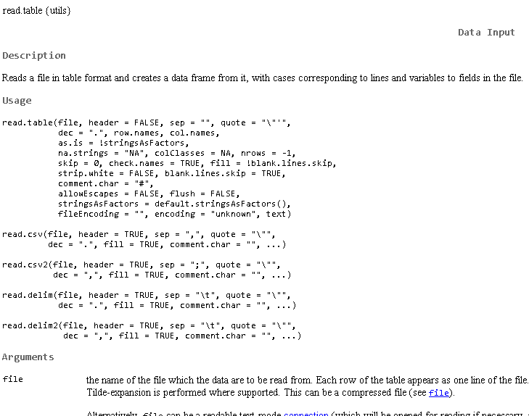
R’ye genel bakış R dili
help(“read.table)
?read.table
http://127.0.0.1:25645/library/utils/html/read.table.html

Slide 29
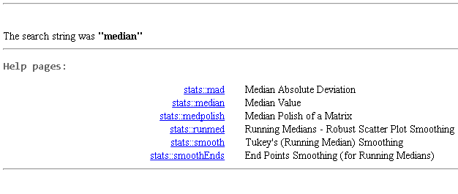
R’ye genel bakış R dili
help.search(“median”)
http://127.0.0.1:25645/doc/html/Search?pattern=median

Slide 30
R’ye genel bakış R Oturumu (Session) ve Yönetimi
Çalışma klasörü (working directory)
Kaydedilen (diske) her türlü bilgi bu klasöre yazılır (eğer uygun bir yol belirtilmemişse).
getwd()
setwd(path) komutu ile yeni klasör belirlenebilir.
Çalışma alanında tanımlı nesneler
ls()
Takibi hafıza kullanımı açısından önemlidir.
> getwd()
[1] "C:/Users/baydogan/Documents"
> ls()
[1] "a" "denemeList" "m" "ornekdata" "path"

Slide 31
R’ye genel bakış R Oturumu (Session) ve Yönetimi
Objeleri silme
Hafıza yönetimi oldukça önemlidir.
rm()
gc()
Çöp toplayıcısı
> ls()
[1] "a" "denemeList" "m" "ornekdata" "ornekFonk" "path" "x"
> rm("denemeList","m")
> ls()
[1] "a" "ornekdata" "ornekFonk" "path" "x"
> gc()
used (Mb) gc trigger (Mb) max used (Mb)
Ncells 266520 14.3 531268 28.4 350000 18.7
Vcells 502038 3.9 1031040 7.9 1007484 7.7

Slide 32
R ile çalışmak Koşullar
Söz dizim kuralları dışında döngü mantığı diğer diller ile aynıdır.
> x = 1:9
if (length(x) <= 10)
{
x <- c(x,10:20);
print(x)
}
else
{
print(x[1])
}

Slide 33
R ile çalışmak Döngüler
Söz dizim kuralları dışında döngü mantığı diğer diller ile aynıdır.
C gibi temel dillere kıyasla döngüler yavaş çalışır.
Vektörler üzerindeki işlemleri vektörel olarak kodlamak önemlidir.
Örneğin bir vektörün (a olsun) her elamanını 5 ile çarpak için bir döngü yazmak yerine sonuc=5*a kullanılabilir.
lapply, sapply ve apply fonksiyonları önemlidir.
> for(i in 1:10) {
x[i] <- rnorm(1)
}
j = 1
while( j < 10) {
print(j)
j <- j + 2
}

Slide 34
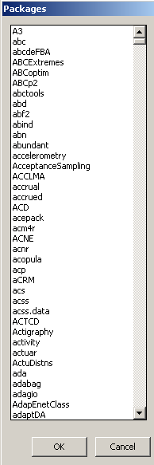
R ile çalışmak Paket yapısı
R fonksiyonları ayrı paketler halinde düzenlenmişlerdir.*
Böylece gerekli paketlerle çalışarak daha az bellek kullanımı ve hızlı işlem gücü sağlanır.
Bu paketlerin bir başka avantajı da yazılan fonksiyonlardan oluşan paketlerin R web sitesinden temin edilerek yüklenebilmesidir.
Her paketin bir yaratıcısı ve kendisine ait bir yardım dosyası bulunur.
http://cran.r-project.org/web/packages/LPStimeSeries/index.html
*Kaynak: A. F. Özdemir, E. Yıldıztepe ve M. Binar, Akademik Bilişim 2010

Slide 35
R ile çalışmak Paket yapısı
Paketler ara yüz aracılığıyla yüklenebilir.
Terminalden install.packages(paketismi) komutu kullanarak da yüklenebilir.
Paketin indirileceği bir sunucu seçilmesi gereklidir.
Paketlere ait fonksiyonlar kullanılacağı zaman paket çağrılmalıdır.
> require(LPStimeSeries)
Loading required package: LPStimeSeries
LPStimeSeries 1.0
> library(LPStimeSeries)

Slide 36
R ile çalışmak Paket yapısı
Klasik veri yapıları (örneğin vektör) haricinde tanımlanmış farklı veri yapıları mevcuttur
Data Table (data.table paketi)
Sparse Matrix (Matrix paketi)
Time Series (zoo veya ts paketi)
Adjacency matrix (igraph paketi)
Big matrix (bigmemory paketi)
…

Slide 37
R ile çalışmak Veri alışverişi
Kullanılacak olan veri dosyalarının R ortamına alınabilmesi için farklı seçenekler vardır:
metin dosyalarından (txt,csv),
gerekli paketleri yükleyerek
binary ve dbase (dbf) dosyalarından,
hesap tablosu dosyalarından (xls, sav),
farklı veri tabanlarından (MySQL, MS Access, Microsoft SQL Server, Postgre SQL, Oracle, IBM DB2)
diğer programların çıktılarından (SPSS, SAS, WEKA)
web tabanlı json, xml dosyalarından
Daha fazla bilgi için:
http://www.r-tutor.com/r-introduction/data-frame/data-import

Slide 38
R ile çalışmak Paralelleştirme ve Büyük Veri
Unix ortamında birden çok çekirdekli işlemcilere sahip bilgisayarda işler farklı işlemcilere dağıtılabilir.
doMC paketi bunu sağlayan örnek paketlerdendir.
Bilgisayar hafızasına sığmayacak büyük veriler ile çalışıldığında çeşitli indeksleme seçenekleri sağlayan paketler kullanılabilir.
bigmemory paketi bunu sağlayan örnek paketlerden biridir.
Zaman alan ve hafıza tutan işlemlerin bir kısmını daha temel dillerde (C gibi) yapılıp R’a entegre edilebilir.
R C, Fortran vb. gibi dillere bir ara yüz sağlamaktadır.
Detaylı bilgi:
http://cran.r-project.org/web/views/HighPerformanceComputing.html

Slide 39
Sonuç
Bu çalışmada, son yıllarda yaygın olarak kullanılan R programlama dilinin tanıtılması hedeflenmiştir.
R, ücretsiz olarak temin edilmesi ve birçok araştırmacının bu dilin gelişimine destek vermesi sonucunda, özellikle veri madenciliği alanlarında çalışan uygulamacıların dikkatini çekmiştir.
SAS, SPSS ve STATA gibi programlar ile R arasındaki en önemli fark R’nin istatistiksel yazılım geliştirme ortamı ve programlama dili olmasıdır.
Kişisel olarak hem danışmanlık faaliyetlerinde hem de akademik çalışmalarda oldukça başarılı sonuçlar elde edilmiştir.

Slide 40

Teşekkürler
Sorular

